Slide 1
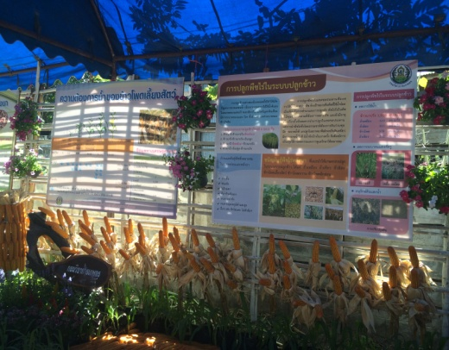
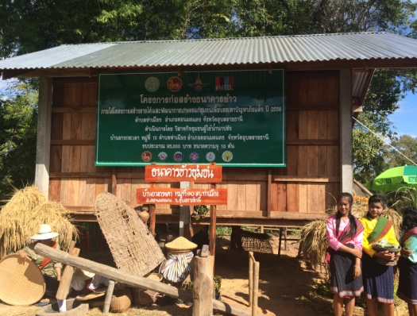
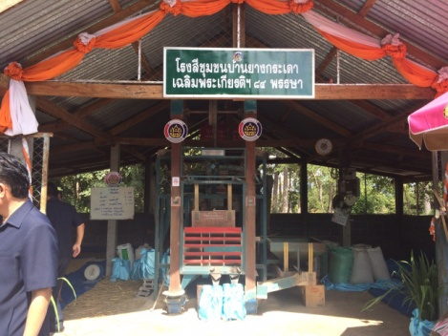
ประมวลภาพ มาตรการส่งเสริมความเป็นอยู่ของประชาชนตามนโยบายรัฐบาล ๑๒ พฤศจิกายน ๒๕๕๘ ณ บ้านยางกระเดา หมู่ที่ ๑๐ ตำบลท่าเมือง อำเภอดอนมดแดง จังหวัดอุบลราชธานี
โครงสร้างพื้นฐานการผลิต
ต้นทาง
ประสิทธิภาพการผลิต
พัฒนาแหล่งน้ำต้นทุนในพื้นที่
โครงการธนาคารต้นไม้
การบริหารจัดการน้ำ
โครงการธนาคารข้าวหมู่บ้าน
จัดตั้งโรงสีชุมชนบ้านยางกระเดา
ปรับเปลี่ยนพฤติกรรมในการปลูกพืช
การปลูกพืชใช้น้ำน้อย ในฤดูแล้ง

Slide 2
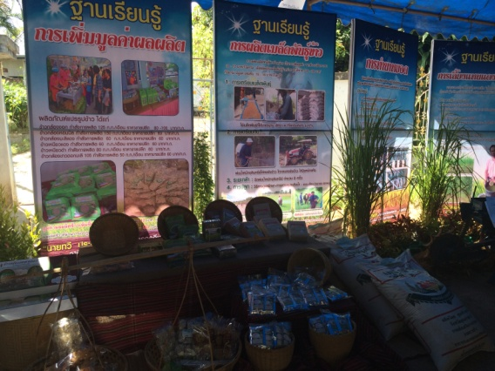
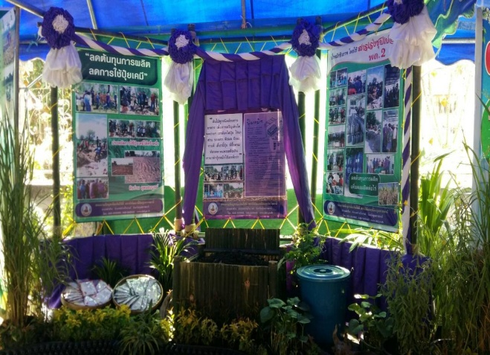
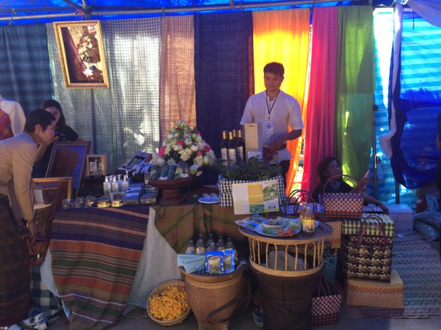
ประมวลภาพ มาตรการส่งเสริมความเป็นอยู่ของประชาชนตามนโยบายรัฐบาล ๑๒ พฤศจิกายน ๒๕๕๘ ณ บ้านยางกระเดา หมู่ที่ ๑๐ ตำบลท่าเมือง อำเภอดอนมดแดง จังหวัดอุบลราชธานี
การเพิ่มมูลค่า
การแปรรูป
กลางทาง
เรียนรู้การเพิ่มมูลค่าผลผลิต
การใช้ปุ๋ยหมักสูตรพระราชทาน
การผลิตเมล็ดพันธุ์ข้าว
การแปรรูปผลิตภัณฑ์ข้าว
ผลิตภัณฑ์ Otop ในพื้นที่

Slide 3
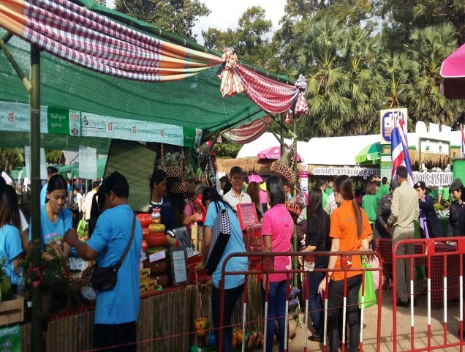
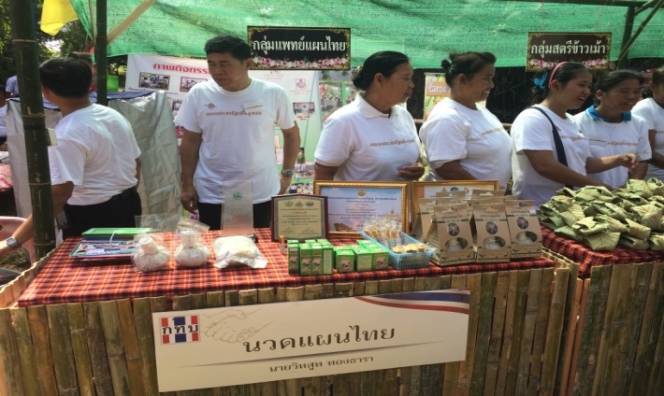
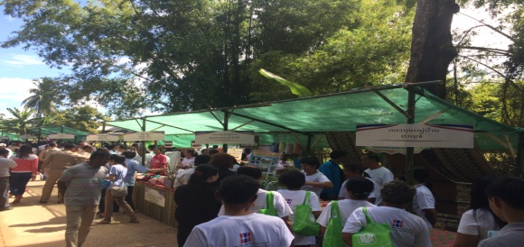
ประมวลภาพ มาตรการส่งเสริมความเป็นอยู่ของประชาชนตามนโยบายรัฐบาล ๑๒ พฤศจิกายน ๒๕๕๘ ณ บ้านยางกระเดา หมู่ที่ ๑๐ ตำบลท่าเมือง อำเภอดอนมดแดง จังหวัดอุบลราชธานี
การตลาด
ปลายทาง
การจำหน่าย
ภายใน
ภายนอก
ตลาดนัดหมู่บ้าน/ชุมชน
ตลาดประชารัฐเพื่อชุมชน (ธกส./ออมสิน/ SME Bank
ตลาดสีเขียว สินค้าพืชผัก สวนครัว

Slide 4
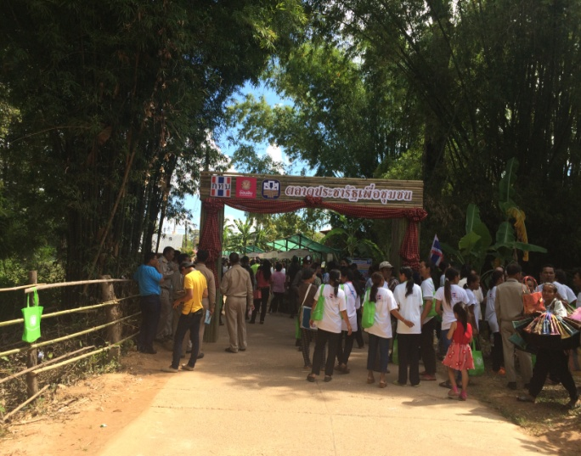
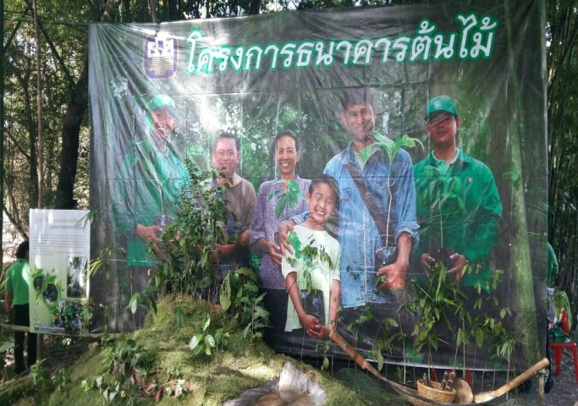
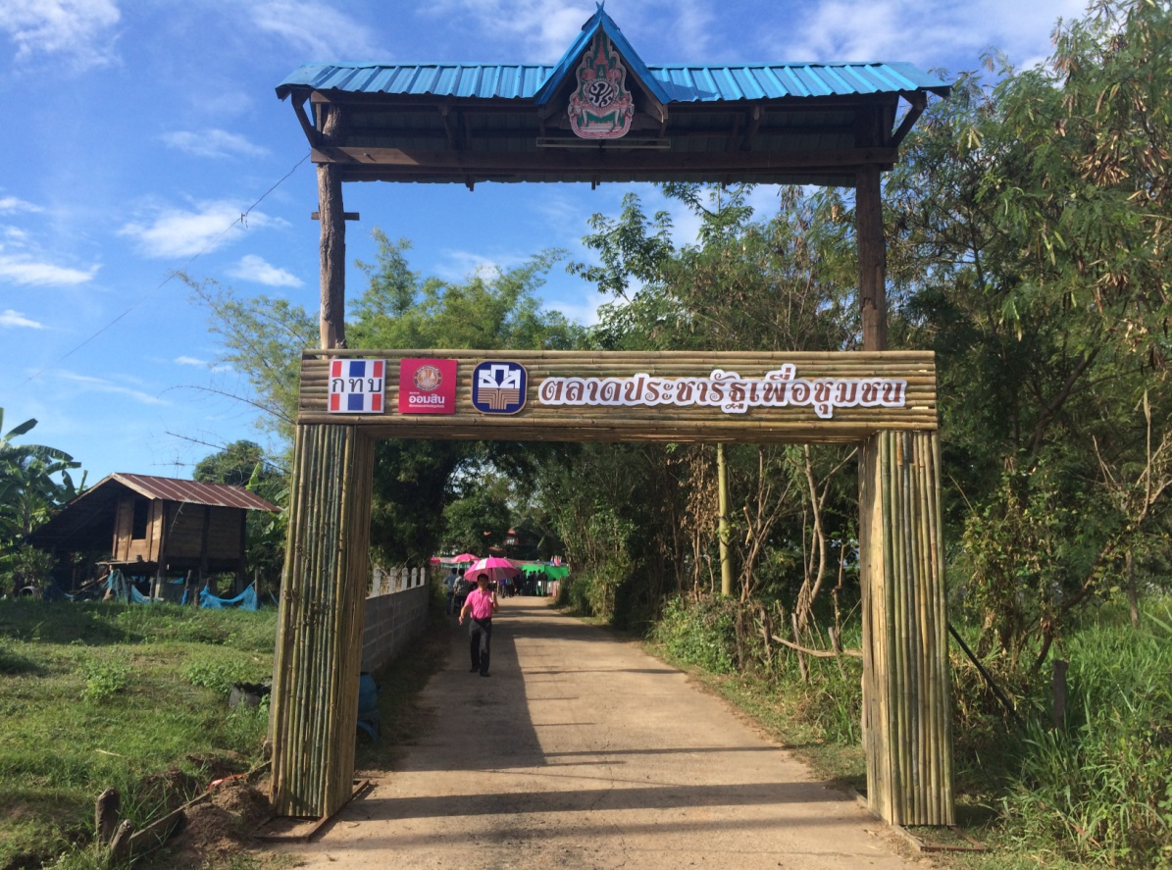
มาตรการส่งเสริมความเป็นอยู่ ของประชาชนตามนโยบายรัฐบาล
ลดรายจ่าย เพิ่มรายได้

